Slide 1
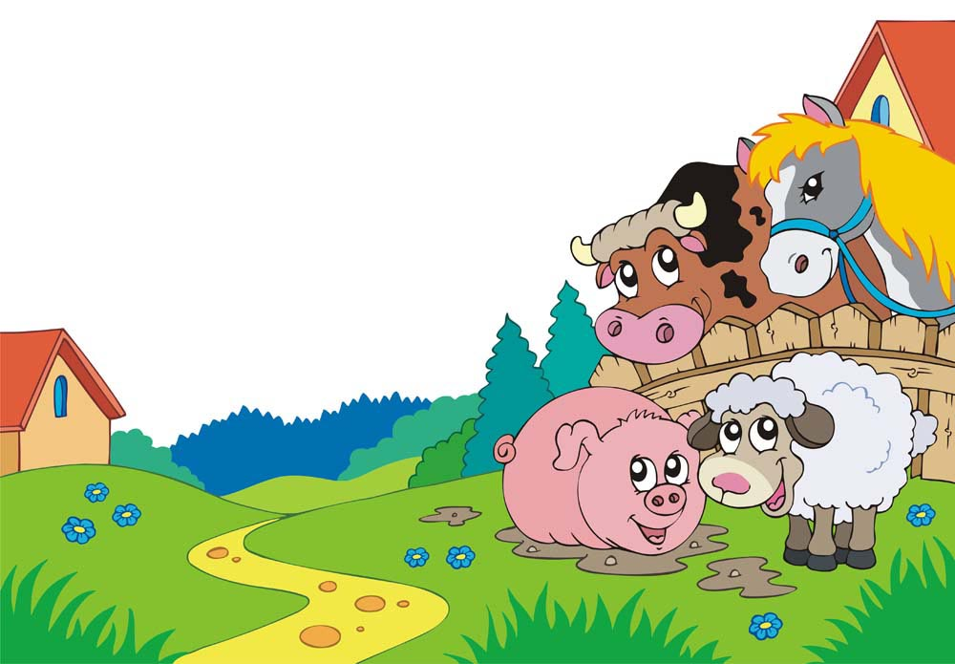
Презентация по развитию речи для детей средней группы
«Домашние животные»
Подготовила:
Воспитатель МАДОУ «Машенька»
Петрик Наталия Александровна

Slide 2
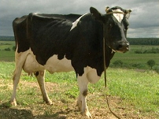
Деток поит молоком, Каждый с детства с ней знаком. Вовсе даже не молчит, А от радости - мычит. С виду, правда, чуть сурова, А зовут её …

Slide 3
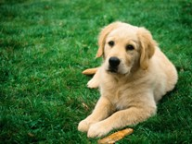
Я верный человека друг. Имею множество заслуг. На цепь привязан во дворе. Зимою сплю я в конуре. Охочусь с другом на волков. Пасу на пастбище коров. Бегу по тундре вековой в упряжке, снежною зимой. Я в мире лучшая служака. Кто я? Ты угадал -

Slide 4
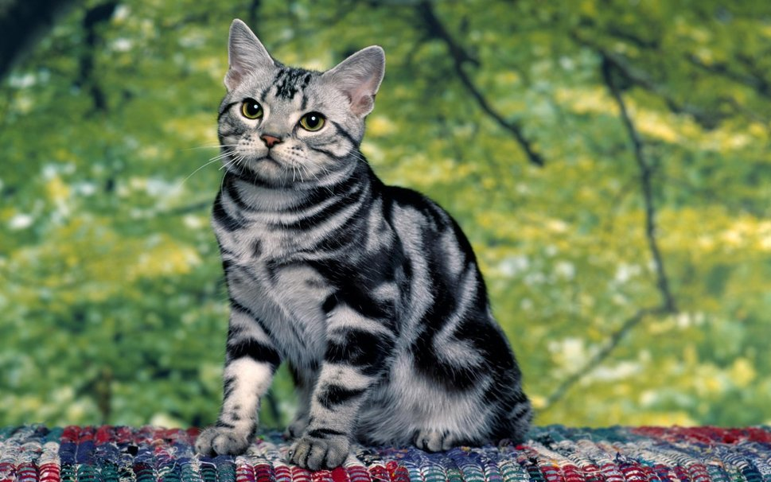
В нашем доме кто живет? Молоко из миски пьет. По ночам мышей гоняет. Днем на лавке отдыхает. Больше никаких забот. Ну, конечно, это...

Slide 5
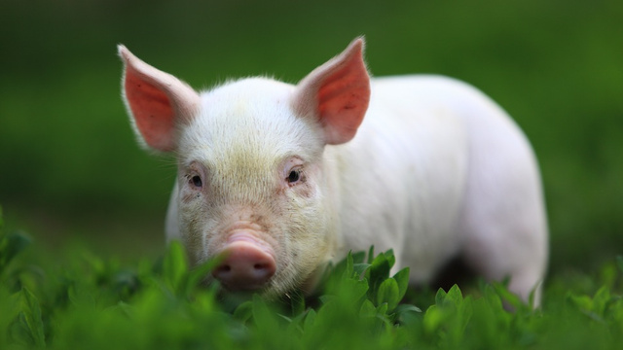
Ест похлёбку из корытца, Хрюкать громко не боится. Носик рыльце-пяточок, Хвостик завитой крючок, На спине её щетинка, Дети знают это…

Slide 6
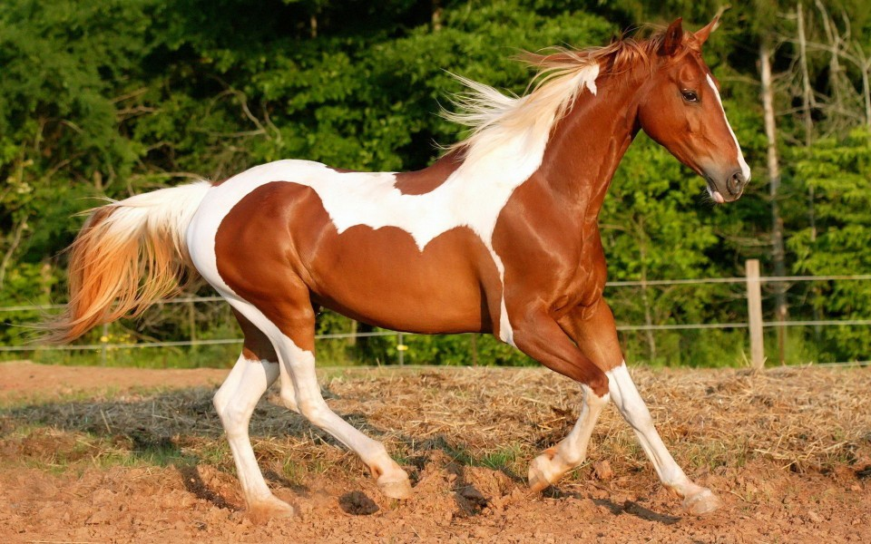
У меня большая грива, Ушки и копытца. Прокачу того игриво, Кто не побоится. Моя шёрстка гладка, Кто же я?...

Slide 7
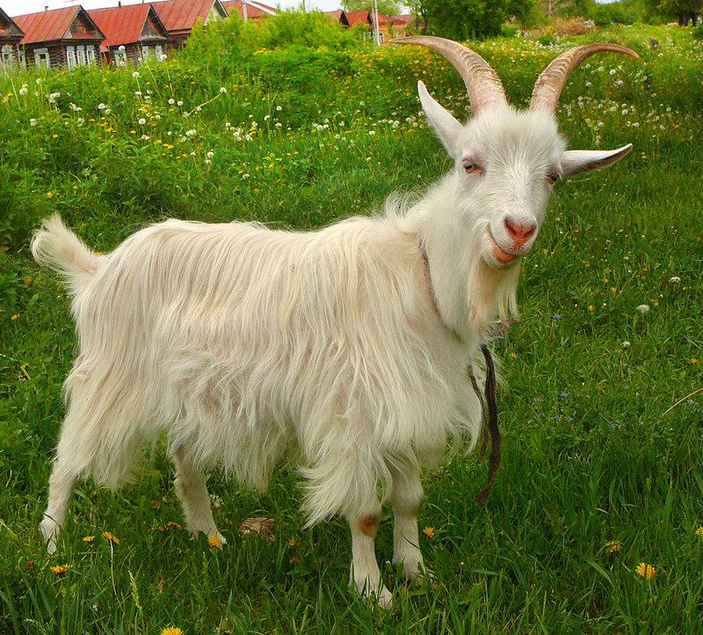
Есть бородка, шерсть и ножки, Ушки, хвост, а также рожки. Хоть я блею, не пою - Молоко тебе даю. Я такая егоза! И бодаюсь, я ...

Slide 8
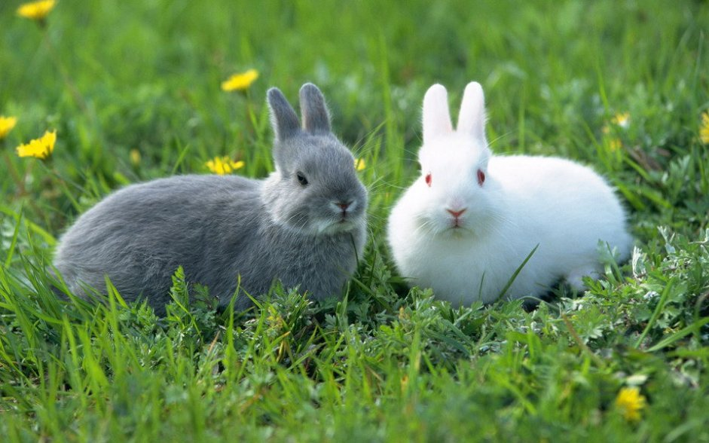
В сарае, в клетке он живёт, Морковку сладкую грызёт. Ох и острые же зубки, Он всегда в пушистой шубке, Лопоухий, хвост как нолик. Все узнали это…

Slide 9
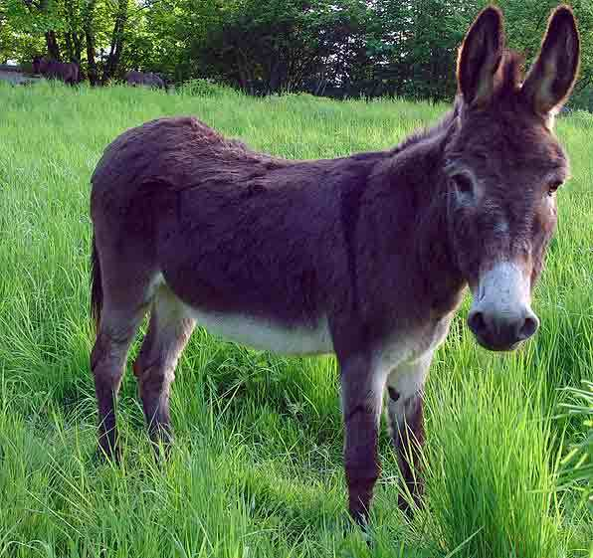
Я иду, когда хочу, И стою, когда хочу, Я ''иа-иа'' кричу И копытцами стучу.

Slide 10
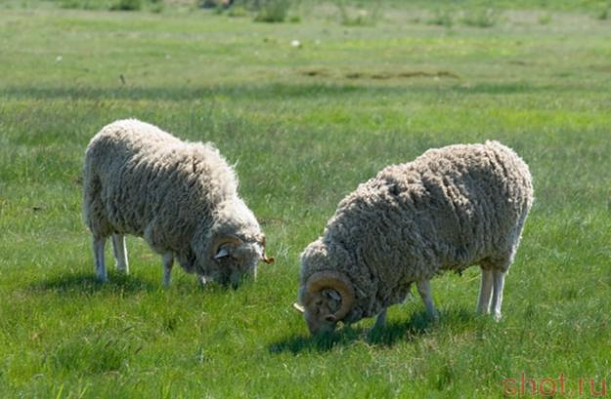
Лоб крутой, рога кольцом – удалец из удальцов. Он противник очень строгий, не свернёшь его с дороги: без разбору – на таран, потому что он ...

Slide 11
СПАСИБО ЗА ВНИМАНИЕ!!!

